Slide 1
Dansk term- og vidensbank
Hanne Erdman Thomsen
Dept. of International Business Communication
Copenhagen Business School

Slide 2
Oversigt
Hvorfor en term- og vidensbase?
DanTermBank-projektet
Værktøjer
Korpusindsamling
Korpusbehandling
Ontologivalidering
het.ibc@cbs.dk

Slide 3
Hvorfor en termbase?
Den bedste julegave nogensinde!!
het.ibc@cbs.dk
Notes:
Forleden hørte jeg en farmaceutstuderende sige….

Slide 4
Hvorfor en termbase?
Kort og præcis
Sammenhæng mellem fagtermerne
Ensartede artikler
Overblik
Sammenhænge
het.ibc@cbs.dk

Slide 5
Hvorfor en termbase?
Termbase:
korte, præcise definitioner
indbyrdes afstemt
på baggrund af ontologier
Kort og præcis
Sammenhæng mellem fagtermerne
Ensartede artikler
Overblik
Sammenhænge
Dansk og Engelsk
het.ibc@cbs.dk

Slide 6
En dansk termbank
Undervisning
Folkeskolen
Ungdomsuddannelser
Videregående uddannelser
Styrke dansk
Styrke parallelsproglighed
Modvirke domænetab

Slide 7
Dansk Sprognævn
Dansk sprogs status 2012
Overordnede anbefalinger:
(….)
(….)
at dansk fagsprog styrkes, fx ved at der oprettes en flersproglig termbank hvor fagudtryk på dansk og fremmedsprog samt deres definitioner registreres og gøres tilgængelige for alle.
het.ibc@cbs.dk

Slide 8
En dansk termbank for it-dansk

Slide 9
it-dansk
it-terminologiudvalget
Villum Kann Rasmussen-støtte
Infrastruktur
Oplæring af fagfolk
Terminologiindhold
het.ibc@cbs.dk

Slide 10
Brug for automatisering af terminologiarbejde !!

Slide 11
DanTermBank-projektet
Udvikling af avancerede metoder til:
automatisk ekstraktion af viden om begreber fra tekster
automatisk samkøring af data fra eksisterende kilder
automatisk opbygning, validering og opdatering af ontologier
brugergruppeorienteret vidensformidling
het.ibc@cbs.dk

Slide 12
DanTermBank: projektgruppen
Bodil Nistrup Madsen
Hanne Erdman Thomsen
Tine Lassen
Louise Pram Nielsen
Anna Odgaard
Pia Lyngby Hoffmann
Radu Dudici

Slide 13
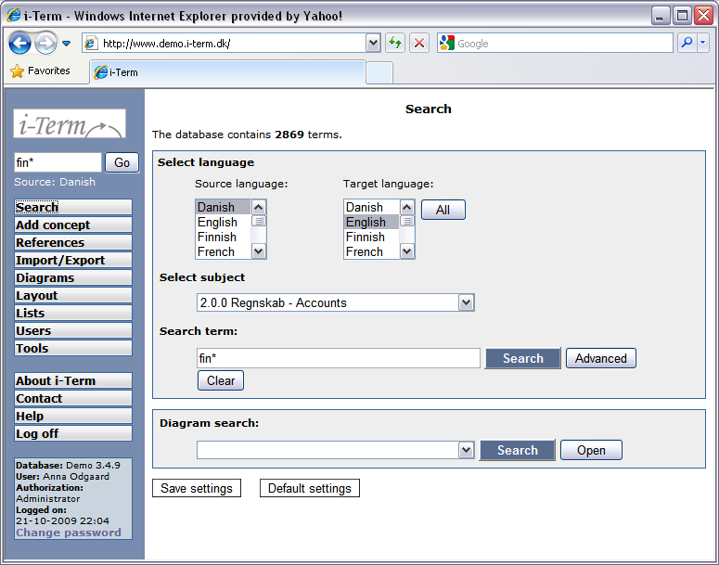
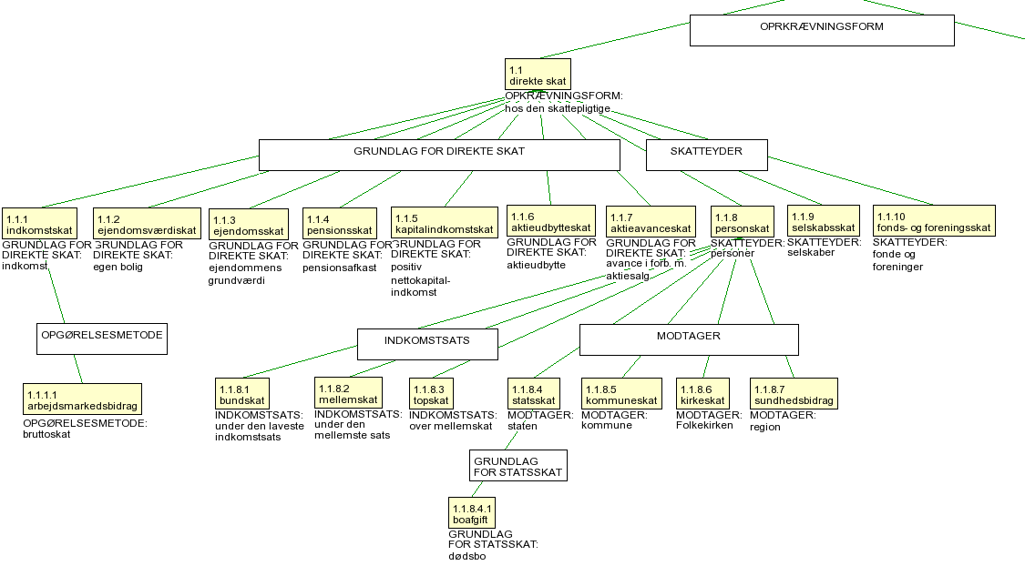
Baggrund: TMS i-TERM
het.ibc@cbs.dk

Slide 14
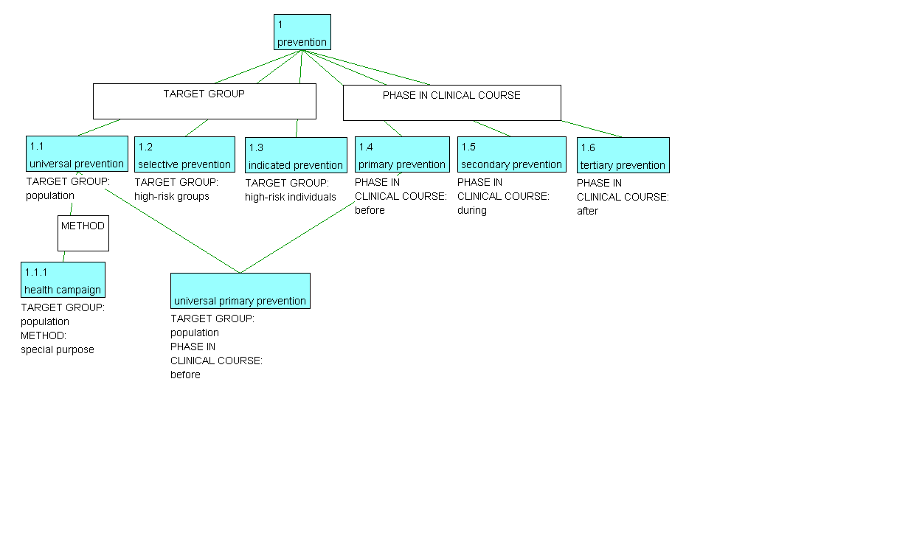
Baggrund: Terminologiske ontologier
type relation
subdivision criteria
feature specification: attribute-value pair
polyhierarchy
inheritance
Notes:
Prevention - Danish National Board of Public Health + DANTERM

Slide 15
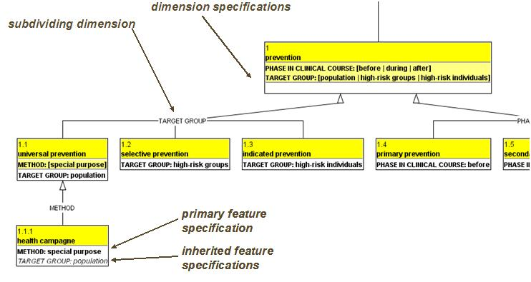
Baggrund: implementering i CAOS
Notes:
UML-based notation
Attribute-value pair corresponds to type of characteristic + value which together form a characteristic of the concept in question
Dimension represents subdision criterion
box added to contain dimension specifications
Semi-automatic
Inheritance of characteristics
deduction of dimensions (user picks subdividing) from characteristics – or vice versa (info may be added as dimension specification on superordinate)
consistency checked for each new concept or characteristic added

Slide 16
DanTermBank-projektet
Notes:
An overview of the structure of the project with subprojects.
(red circle flies in)
Here, I only describe problems and possible solutions pertaining only to the first part, namely Knowledge acquisition.

Slide 17
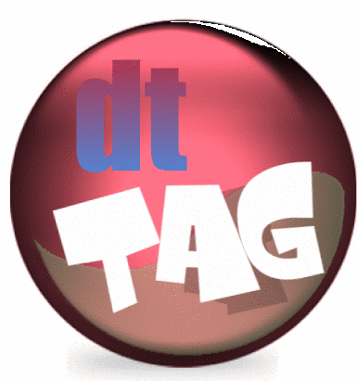
dtb TOOLS

Slide 18
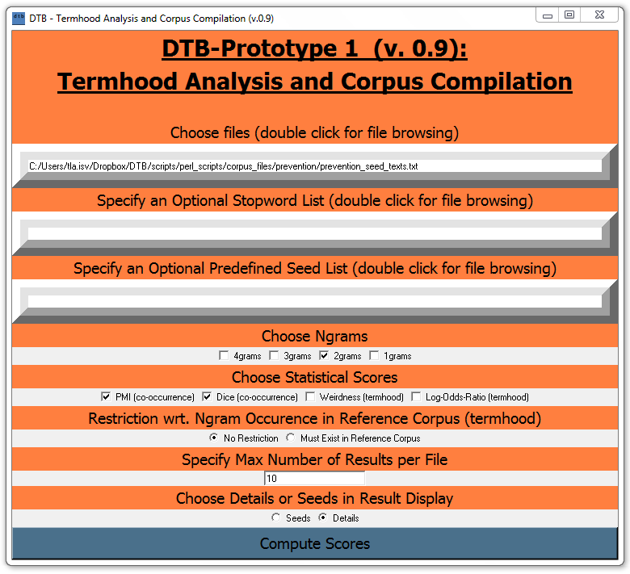
Prototype 1: dtCrawler
DTB workshop, Copenhagen, 2012

Slide 19
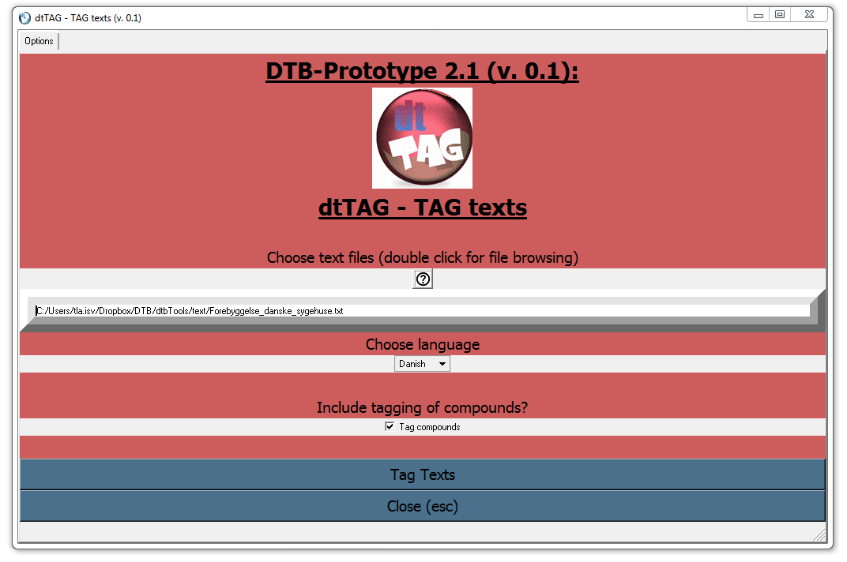
Prototype 2: dtTAG
DTB workshop, Copenhagen, 2012

Slide 20
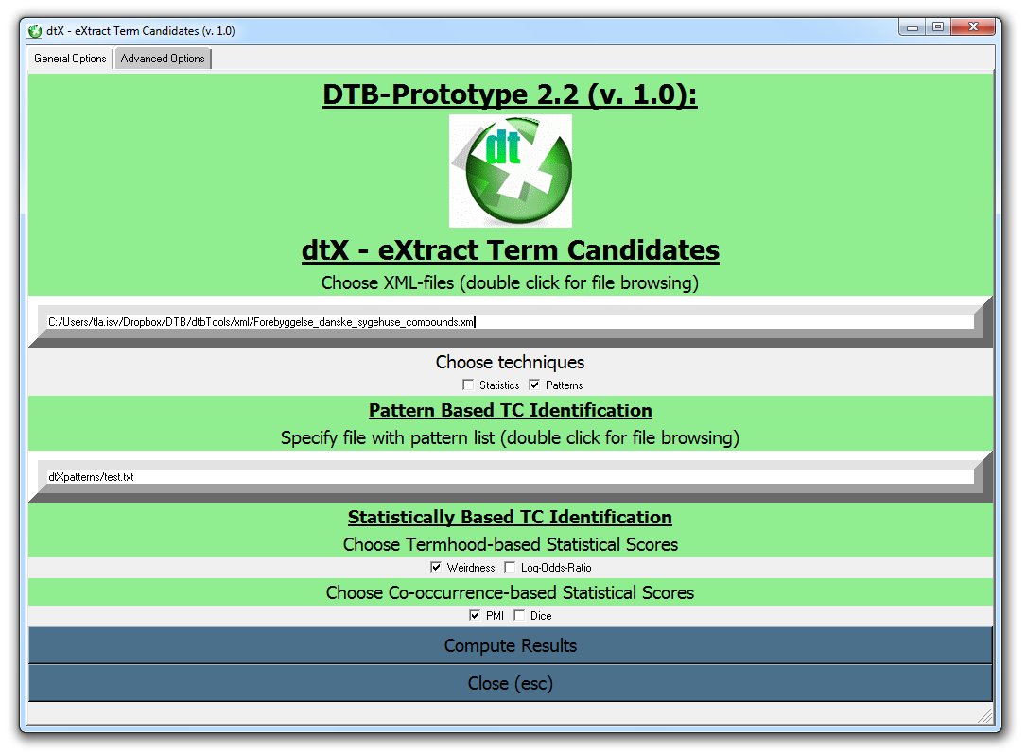
Prototype 2: dtX - Extractor
DTB workshop, Copenhagen, 2012

Slide 21
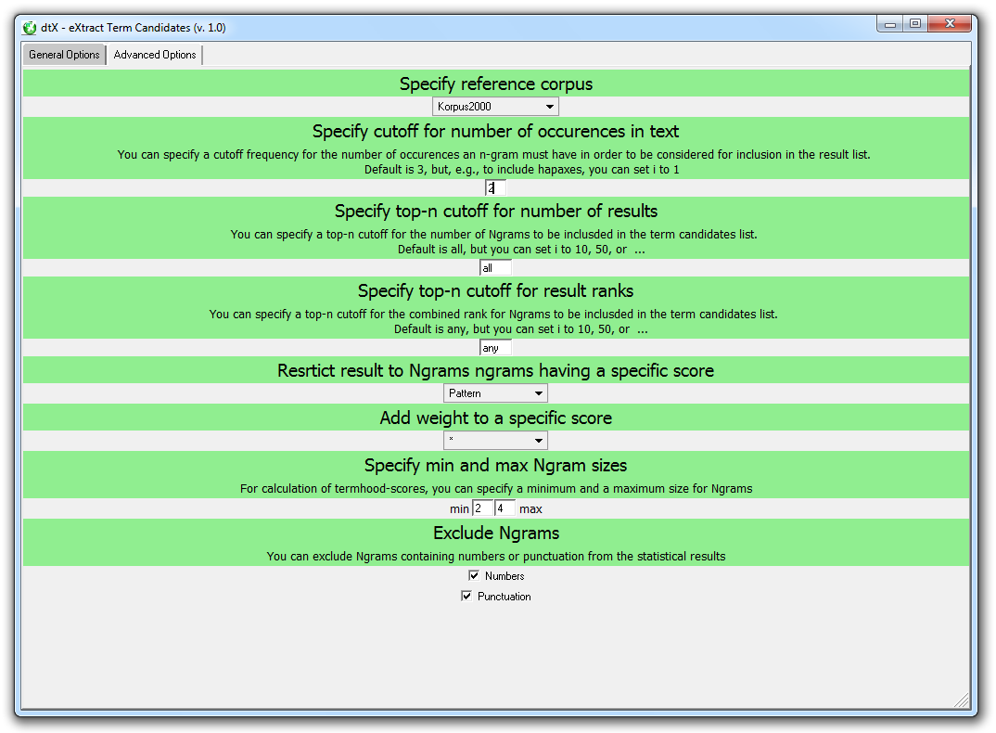
Prototype 3: dtX
DTB workshop, Copenhagen, 2012

Slide 22
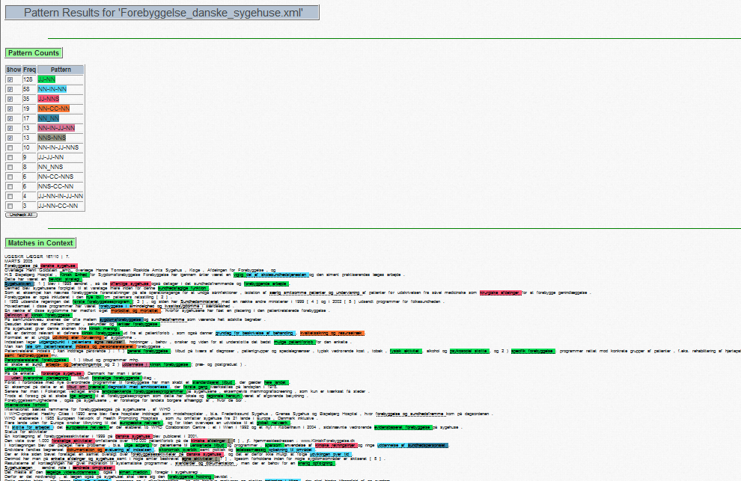
Prototype 3: dtX
DTB workshop, Copenhagen, 2012

Slide 23
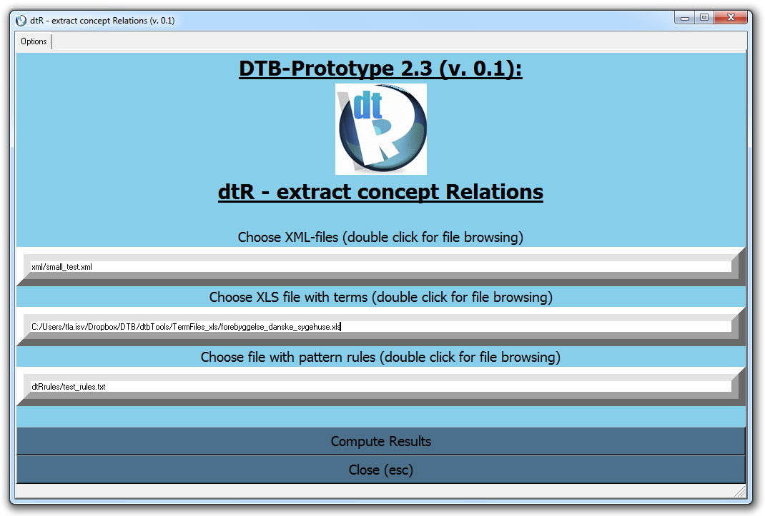
Prototype 4: dtR
DTB workshop, Copenhagen, 2012

Slide 24
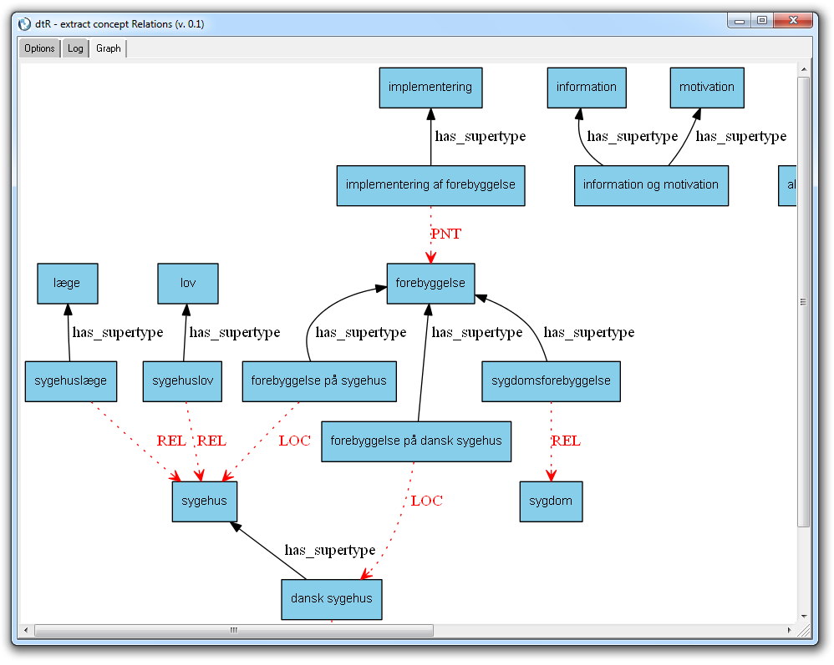
Prototype 2: dtR
DTB workshop, Copenhagen, 2012

Slide 25
Prototype 5: dtV -Validate
het.ibc@cbs.dk

Slide 26
Prototype 5: dtV
polyhierarchical structure
function from attributes to values
inheritance of feature specifications
primary feature specifications reflected by dimension specifications
uniqueness of primary feature specifications
uniqueness of dimensions
grouping by subdividing dimensions
distinction of mother and daughter
distinction of sisters
het.ibc@cbs.dk

Slide 27
Træk og relationer
het.ibc@cbs.dk

Slide 28
Flere værdier
Modifies principle:
Function from attribute to value
Forskellige relationstyper?
het.ibc@cbs.dk

Slide 29
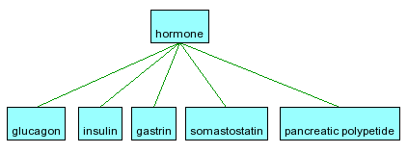
Værdihierarki
Modifies principle:
Uniqueness of dimensions
het.ibc@cbs.dk

Slide 30
Opsummering
Der er brug for en dansk termbank
En forudsætning herfor er automatisering af terminologiarbejdet
DanTermBank-projektet udvikler værktøjer mhp oprettelse af en termbank
Værktøjerne vil blive tilgængelige på projekthjemmesiden: http://dantermbank. dk

